Slide 1

Föräldramöte våren 2019 P-11
Tisd 7/5

Slide 2
Föräldramöte våren 2019 P-11
Vår organisation:
Aktiva barn: 48 – Brukar vara ca 35-40 på våra träningar
Lite svårare att hålla ordning
Ledare: 8-9
Föräldragrupp: 2
Kallelser osv skickas via laget.se. Får ni inte kallelser, kontakta maria.limberg@gmail.com. Båda föräldrarna får gärna vara registrerade.
Facebook grupp: Lindome GIF P 11. Föräldraforum. Inget krav, man går med om man vill.

Slide 3
Föräldramöte våren 2019 P-11
Träningar: L10 tisdagar 17.30 – ca 18.45
Träningar tom midsommarveckan (v 25)
Vi skickar ut kallelser inför träningar och sammandrag. Viktigt att svara på dessa
Rekommendationerna är egentligen att träna med sarg även utomhus
Fokus på lek och allsidig rörelse. Fotbollsmässigt ”Jag och bollen” + närmsta spelare
Föräldrar: Öva på att döma
Sammandrag (3-4 vår/höst):
5 mot 5 med sarg (4 utespelare +målvakt)
PDF 5 mot 5
Ha roligt!
Vara del av ett lag
Föräldrar: Döma hemmamatcher
Gemensamt beslut att inte äta godis och dricka läsk på sammandrag. Mellanmål (t.ex. frukt/macka) går jättebra och behövs.

Slide 4
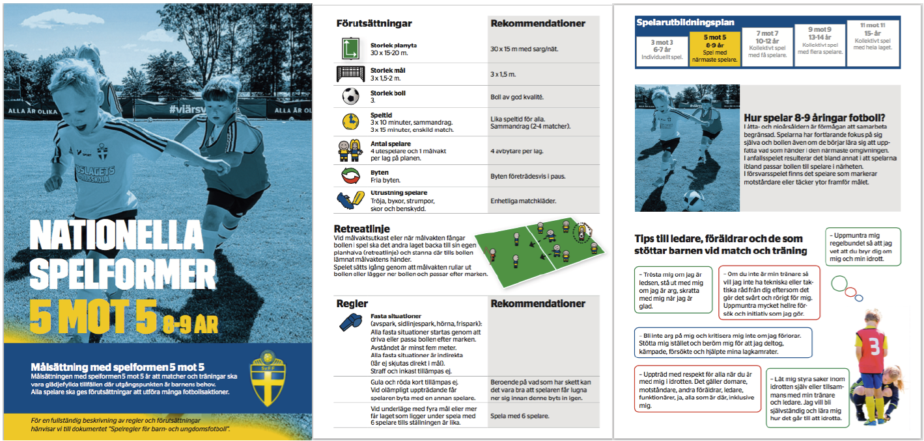

Slide 5
Föräldramöte våren 2019 P-11
Regler kring & på fotbollsplanen:
Fokusera på glädje
När ledarna blåser i pipan släpper vi bollar och samlas hos ledarna
När ledarna pratar är vi tysta och lyssnar och gör som de säger
Vi har ett vårdat språk och är snälla mot varandra
Vi visar varandra respekt och hänsyn
Prata gärna hemma också. Inget tjat utan uppmuntra. Vi har jättefina barn i laget men det hjälper alltid om ledare och föräldrar säger samma sak.

Slide 6
Föräldramöte våren 2019 P-11
Aktuella datum 2019
• Sammandrag Åbyvallen 12 maj
• Sammandrag Förbovallen 16 juni
• Lindome GIF‐dagen 25 aug
• Sammandrag höst? 1-2 i aug och 1-2 i september

Slide 7
Föräldramöte våren 2019 P-11
Frågor?

